Slide 1
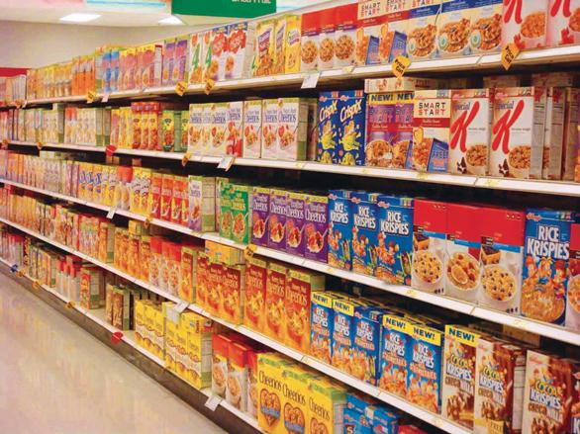
التعبئة والتغليف
د. فرحان ألفين
قسم الهندسة الغذائية

Slide 2
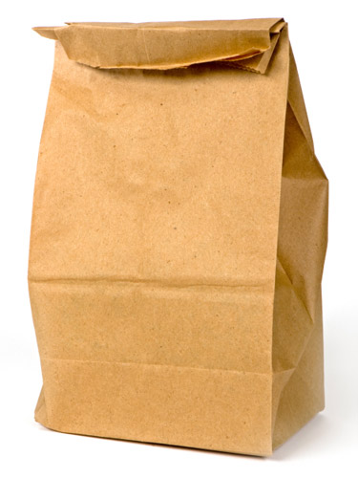
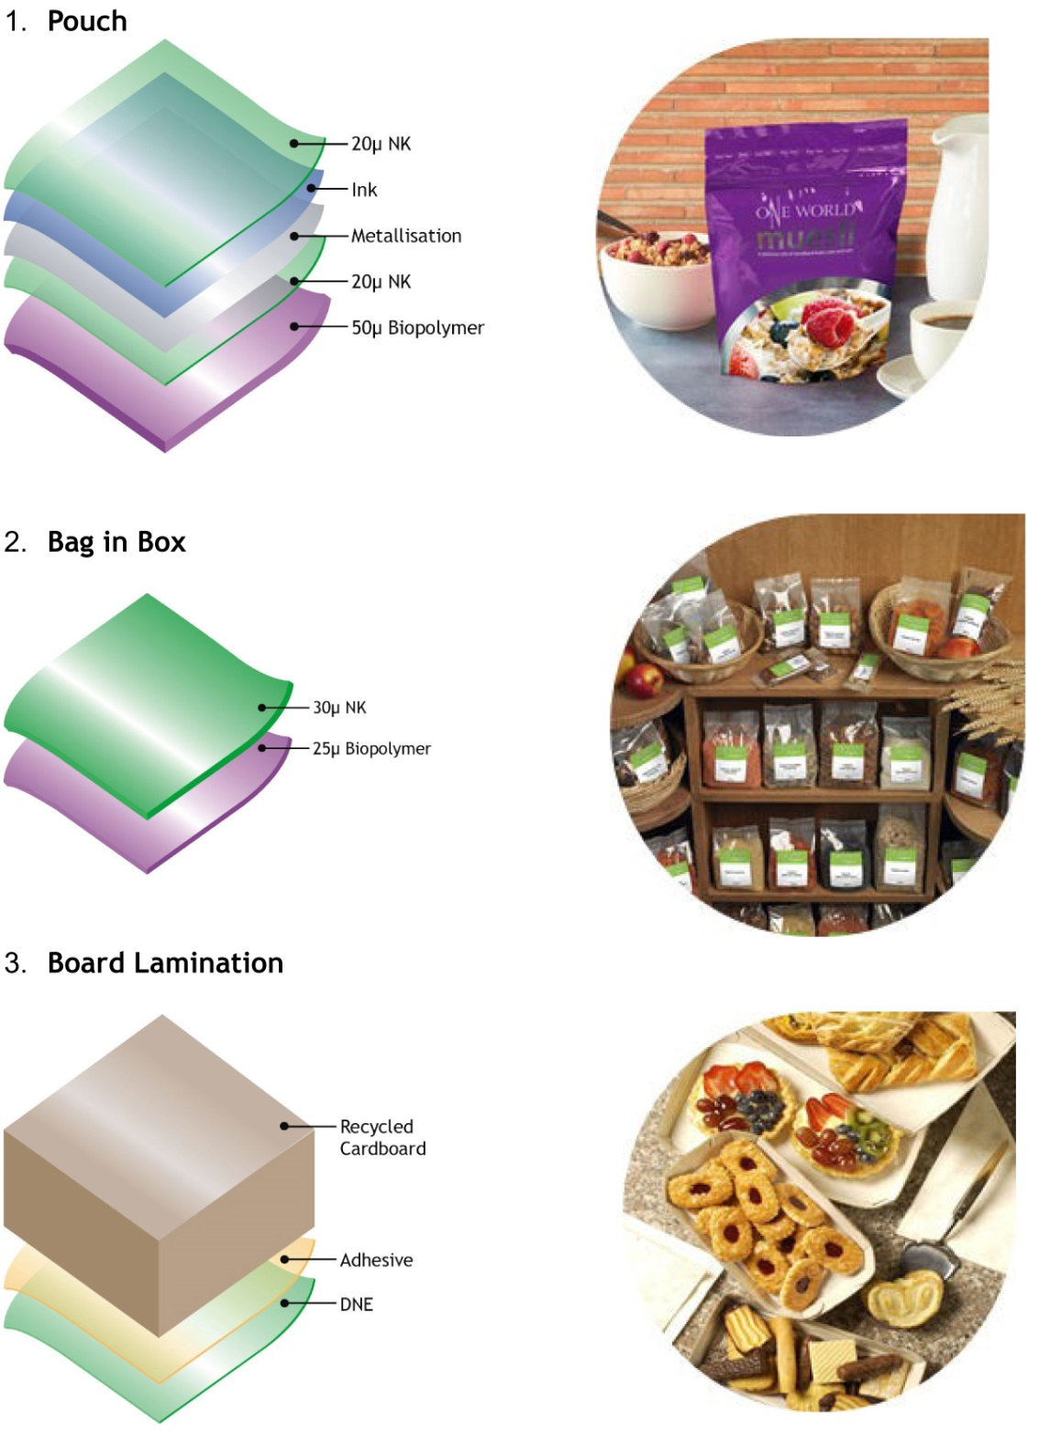
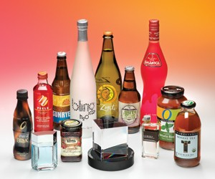
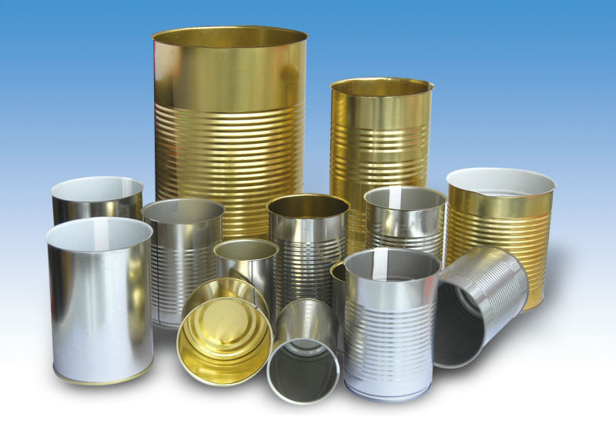
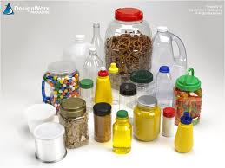
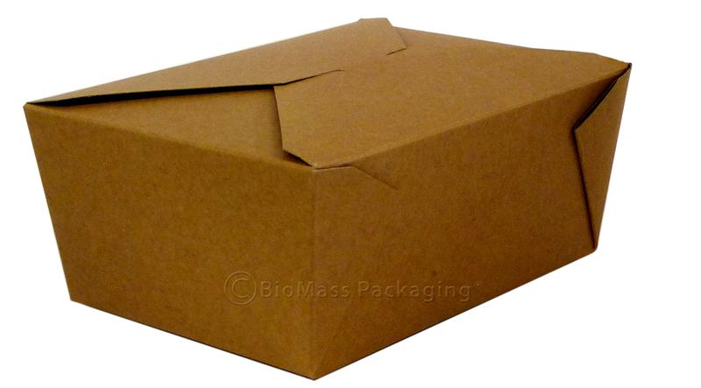
المواد الأولية المستخدمة في تعبئة وتغليف المواد الغذائية
الخشب والورق والكرتون الزجاج العلب المعدنية والطلاء )اللكر( المواد البوليميرية )البلاستيكية( الأوعية متعددة الطبقات

Slide 3
مواد التعبئة والتغليف

Slide 4
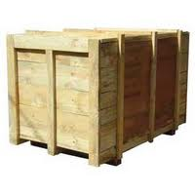
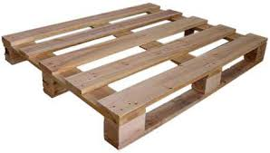
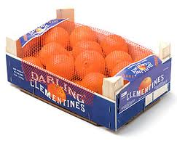
الخشب والورق والكرتون
الخشب هو جزء من الشجر يتألف من: %50 ألياف السيللوز، % 30 ليغنين، % 16كربوهيدرات، % 4 مواد أخرى مثل (البروتينات، الراتنجات، الدهون)
استخدم قبل 100 عام قبل الميلاد
ارتفاع ثمنه ووزنه الزائد وعدم إمكانية استخدامه في أساليب التعبئة المختلفة
الأوعية اللدائنية حلت محله وخاصة في تعبئة المواد السائلة

Slide 5
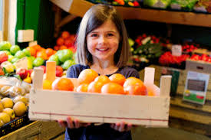
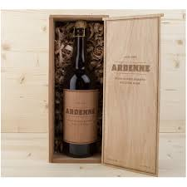
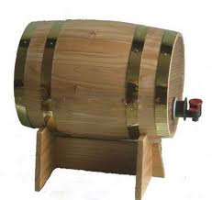
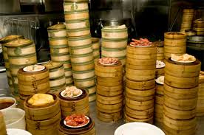
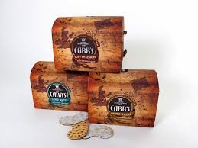
الخشب والورق والكرتون
إن استخدام الأوعية الخشبية في تعبئة وتخزين بعض الخمور والمشروبات الروحية يحسن من نكهة المادة بسبب رحيل مواد النكهة من الخشب إلى المادة الغذائية وبالعكس، كما يستخدم الخشب في تعبئة الشاي.

Slide 6
الورق
المادة الأساسية لصناعة الورق هي السيللوز ذو الصيغة العامة: (C₆H₁₀O₅)n المستحصل عليه من لب الخشب بعد إزالة الخشبين المرافق له، ويعتبر الخشبين المكون الرئيسي الآخر للخشب، والذي لا يتكون من وحدات سكرية، وإنما من بوليميرات معقدة ذات أوزان جزيئية مرتفعة، وكلما استطعنا إزالة الخشبين يصبح الورق أفضل.
يشكل السيللوز حوالي 50% من الخشب
يعتبر المكون الرئيسي للألياف القطنية
وزن جزيئي مرتفع بحدود (3000~500000) وحدة غلوكوز والرابطة بين وحدات الغلوكوز هي من النوع β(1- 4)

Slide 7
أهم مصادر السيللوز
.(1)الأشجار الصنوبرية: وهي الأشجار ذات الأوراق الإبرية التي من أهمها )الأرز، الصنوبر، الشوح، القنوب( وهي تشكل 80∼ 85 % من الأخشاب المستخدمة في صناعة عجينة السيللوز.
.(2)الأشجار عريضة الأوراق: كالحور والكينا, وتشكل 15∼20 % من الأخشاب المستخدمة في صناعة عجينة السيللوز.
(3). سيقان النباتات السنوية: كالقمح والأرز)التبن(, وتستخدم لصناعة ورق الجرائد والمجلات، وورق الصر والكرتون.
(4). القطن وزغب القطن: يعتبر السيللوز المستحصل من القطن من أنقى أنواع السيللوز وتصل نسبته إلى 90∼ 93 % ولا يستخدم في صناعة الورق لارتفاع سعره. بينما زغب القطن سعره منخفض ولكنه قصير التيلة بحيث لا تسمح باستخدامه في صناعة الورق.

Slide 8

مراحل إنتاج السيللوز
المعالجة الأولية للخشب: عن طريق إبعاد اللحاء )القشرة( لأنه يسيء للمواصفات، ثم يتم تقطيع الخشب إلى قطع بطول 20 mm.
مرحلة الطبخ: وهي المرحلة الأكثر أهمية, وتتم عملية الطبخ بعدة طرق حسب المواد الأولية المستخدمة ونوعية الورق أوالكرتون المراد إنتاجه.
.(2.1) طريقة الطبخ الكبريتاتية )السُلفاتية(.
(2.2). طريقة الطبخ الكبريتيتية )السُلفيتية(.
(2.3). طريقة الصودا الباردة.
(2.4). الطريقة المشتركة )ميكانيكية - كيميائية(.
.(2.5) الطريقة الميكانيكية.
مرحلة تبييض العجينة وتحسينها

Slide 9
الطريقة السُلفاتية
تستخدم لإنتاج عجينة السيللوز من جميع الخامات )خشب لين، خشب قاسي، ومن قش النباتات السنوية(، ويكون سائل الطبخ لهذه الطريقة مكون من:
NaOH , Na₂CO₃ , Na₂S , Na₂SO₄ , Na₂S₂O₃
حيث أن NaOH و Na₂S يعملان على نزع الليغنين من العجينة.

Slide 10
الطريقة السُلفيتية
وتستخدم هذه الطريقة لطبخ أخشاب الأشجار الصنوبرية حيث تعالج الشرائح بمحلول ثاني كبريتيت )الكالسيوم، المغنزيوم، الصوديوم( أو بمحلول حمض الكبريتي، ولكن محاليل ثاني كبريتيت الكالسيوم أكثر استخداماً نظراً لانخفاض كلفة إنتاجها مقارنة مع المحاليل الأخرى.

Slide 11
طريقة الصودا الباردة
يضاف NaOH بشكل محلول لشرائح الخشب
درجة 30∼ 60 °C ولمدة 30∼180 min
مما يضعف الروابط السيللوزية ويساعد على تفريق الألياف في المراحل اللاحقة، وبعد انتهاء النقع يفصل المحلول القلوي، وتغسل الشظايا بالماء عدة مرات وتؤخذ إلى أجهزة التفريق، ثم أجهزة السحق النهائية، ومن ثم لأجهزة التصنيف للحصول على عجينة متجانسة.

Slide 12
الطريقة الميكانيكية
وهي على الأغلب تناسب الكرتون لأنه يستخدم لفترات قصيرة، لذلك تستخدم هذه الطريقة لتفريق الألياف السللوزية الأولية الداخلة في تصنيعه.

Slide 13
الطريقة المشتركة
يلحق المعاملة الكيميائية عملية سحق ميكانيكية للألياف من أجل تفريق هذه الألياف للحصول على عجينة متجانسة وناعمة وطرية.

Slide 14
تبييض عجينة السيللوز
إن اللون الطبيعي له هو الأصفر المائل للخضرة ويتم تبيضه بإزالة الليغنين حيث يستخدم الكلور أو هيبوكلوريت الصوديوم أو Na₂S أو CLO₂ أو H₂O₂ أو فوق حمض الخل، ولكن يعتبر الكلور أهم عامل تبيض بسبب فعاليته الجيدة وانخفاض سعره.

Slide 15
الإضافات المحسنة لعجينة الورق
تضاف بعض المواد الصمغية مثل الريزينات ذات الصيغة C₁₉H₂₉COONa وسُلفات الألمنيوم )الشبة(.
حيث تضاف المادة الصمغية لإكساب الكرتون خاصية منع تشرب الماء ورفع درجة الترابط بين الألياف وزيادة المتانة عن طريق التغطيس في حوض ماء ساخن تركيزه 5∼ 10 %.
وتساعد الشبة على ترسيب الصمغ وعدم انحلاله، من خلال تفاعلها معه

Slide 16
.(1) تتحول ريزينات الصوديوم المنحلة في الماء إلى ريزينات الألمنيوم غير المنحلة.
.(2) وبفعل الادمصاص ترتبط ريزينات الألمنيوم مع الألياف السيللوزية في الورق.
.(3) ويجب التحكم بحموضة الوسط حيث أن التفاعل السابق يتم عندpH = 4 ~ 5 أو أقل عادةً.
.(4)وتعمل أيضاً على زيادة سرعة انفصال الماء عن الألياف عند تصفيتها.
.(5) كما تعمل على تقليل الألياف القصيرة المترشحة من تحت الشبكة لأن شاردة الألمنيوم تجمع حولها الألياف القصيرة بالاستقطاب.
.(6)كما تساعد على تقليل الرغوة على سطح العجينة.
.(7) يجب الانتباه بحيث لا يزيد تركيز سلفات الألمنيوم عن 50∼100 g/L لأن زيادتها فوق ذلك تؤدي إلى ضعف الألياف وضعف الخواص الفيزيائية للكرتون وسد مسامات اللبادات وإلى الضياع والهدر.

Slide 17
أنواع الورق
ورق الصر واللف Bandage paper
الكرتون
Carton

Slide 18
ورق الصر واللف Bandage paper
(1). الورق الأسمر Kraft paper
(2). الورق الشبيه بالأسمر Semi kraft paper
(3). ورق السيلوفان Cellophane paper
(4). ورق السلفيت Sulphite paper
(5). ورق البرشومان Parchment paper
(6). الورق المقزز Glassine paper
(7). ورق خفيف الوزن Tissues paper
(8). ورق غير نفوذ للزيت Grease proof paper
(9). ورق مقاوم للرطوبة Wet-strength paper
(10). ورق مغطى بالشمع Waxed paper
(11). ورق ملدن Plasticizers paper

Slide 19
الكرتون Carton
(1). علب الكرتون Paper board (folding box board)
(2). ورق كرتون مقوى Solid white board
(3). كرتون مقولب Molded pulp containers
(4). علب مغطاة بالبولي استر وغيرهCoated paper

Slide 20
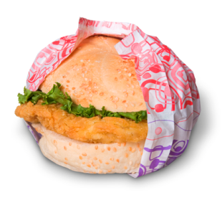
ورق الصر واللف Bandage paper
تستخدم هذه الأوراق في عمليات التغليف على نطاق واسع لما يتمتع به الورق من إمكانية اللف وإعطاء الشكل المراد بسهولة، إضافة إلى خصائصه الأخرى مثل سهولة النقل والمداولة ورخص الثمن أيضاً.
نتيجة تصنيع الورق ومعاملته بالمواد الكيميائية تبقى فيه آثار لبعض المواد الكيميائية المعدنية الملوثة، ويمكن أن تتواجد مركبات عضوية أو مواد مخرشة والتي تسبب في أغلب الأحيان فساد الأغذية خاصة إذا كانت على تماس معها، ولهذا حددت الكثير من البلدان النسب العظمى لتواجد بعض المركبات في الورق

Slide 21
الخواص الفيزيائية الواجب توافرها في ورق الصر و اللف
(1. نوع الورق نفسه.
2(. الغراماج )وزن واحدة المساحةg/m²(.
(3 . سماكة الورق: ويعبر عنها بواحدات النقط points حيث أن:
1point = 0.001inch

Slide 22
الخواص الضوئية
تعتبر الخصائص الضوئية للورق من الأمور الهامة في تحديد جودته ونوعيته
حيث يعتبر شكل الورق ولونه وبريقه من العوامل المؤثرة على جودة الطباعة
نفوذ – نصف نفوذ – عديم النفاذية للضوء

Slide 23
الخواص الميكانيكية
قوة التوتر: هي القوة اللازم تطبيقها لقطع لوح من الورق مأخوذ بقياسات محددة ضمن شروط محددة.
تحمل الشد: هي القوة المعاكسة لقوة الشد المطبقة على شريط الورق القياسي نفسه، ويتم التعرف على الطول المقطوع خلال عملية الشد، حيث تفيد هذه الخاصية بتشكيل الورق في الماكينات ومدى جودته وكفاءته للطباعة.
تحمل الانفلاق أو التمزق: هو مقدار الضغط الهيدروستاتيكي المطبق على واحدة المساحة من الورق حتى تمزقها أو انفلاقها، ويقدر بـ Kg_{f} /cm² أوlb/in².
الكتامة تجاه الرطوبة والأوكسجين

Slide 24
الورق الأسمر )الكرافت( Kraft paper
يتميز هذا النوع من الورق بمتانته
يحتوي على نسبة مرتفعة من سلفات السيللوز
غراماجه يتراوح ما بين 70∼300g/m²
يتم تحضيره من العجينة الورقية المحضرة من الأشجار الطرية ذات الأوراق الإبرية، والتي يتم معاملتها بالسلفات

Slide 25
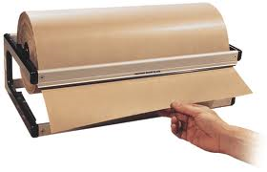
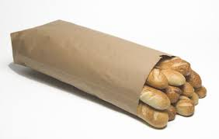
الورق الأسمر )الكرافت
(1.1.1). الورق الأسمر المزيف )الكرافت المزيف( Imitation Kraft paper
هذا النوع يستخدمه البقالون وأصحاب المخازن في البيع والشراء.
بغراماج يتراوح ما بين 70∼90 g / m²
(1.1.2). الورق المرمري Marble paper
يستخدم في تغليف البسكويت، والكراميلات، والفواكه والخضار الطازجة، وله غراماج يتراوح ما بين 160 ~ 200 g / m².
(1.1.3). ورق الكرافت الصفحي Layer kraft paper
يتميز هذا النوع من الورق بمقاومته للتمزق، ويستخدم في الرزم والعلب المصنعة من الورق المقوى بغراماج يزيد عن 120 g / m².
(1.1.4). ورق أكياس الكرافت Kraft sacks paper
وتستخدم في عمليات التغليف للبيع والشراء اليومي، وهو شديد المقاومة ذو نفاذية مرتفعة للهواء وله غراماج بحدود 70 ~ 90 g /m²

Slide 26
الورق الشبيه بالكرافت "الأسمر" Semi kraft paper
يتم تصنيع هذا النوع من الورق من خليط يحضر من عجينة الورق التالف، والمقطع مع عجينة الورق الأسمر (sulfate kraft)
نسبة سلفات السيللوز منخفضة
قليل المقاومة،
نتيجة رخص ثمنه يستخدم بدل ورق الكرافت كونه شبيه به إلى حد ما.

Slide 27
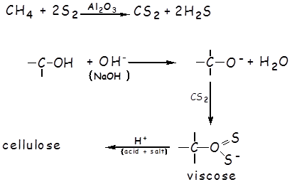
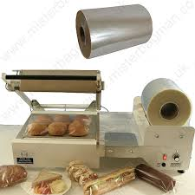
ورق السيلوفان Cellophane paper
يعد السيلوفان من مشتقات السيللوز،

Slide 28
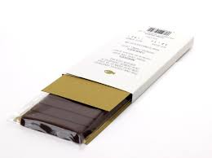
ورق السيلوفان
يدخل في تركيبه السيللوز بمعدل 76∼ 80 %، والمواد المطرية مثل الغليسرين والإيتيلين غليكول بنسبة 13∼15%والماء بنسبة 7∼ 9 % .
ويتصف السيلوفان بقساوته ومقاومته لعمليات الخرق
سهل التفتت
قليل الانزلاق
يتمتع بخاصية الطي الجيدة
مناسباً للتغليف عن طريق اللف والفتل
يستخدم في الأطعمة التي لا تتطلب العزل التام للغاز والرطوبة
بغراماج يتراوح ما بين 20~100 g /m²
غير نفوذ للزيت، مقاوماً للرطوبة نوعاً ما
ورغم صعوبة لصقه الحراري، إلا أنه يمكن إغلاقه في الدرجة 120 °Cتقريباً

Slide 29
ورق السلفيت Sulphite paper
يصنع ورق السلفيت من الأشجار القاسية والطرية،
يتراوح الغراماج لهذا النوع من الورق ما بين 35∼300 g/m²،
نسبة السلفيت " سلفيت السيللوز" مرتفعة
يعتبر من أنواع الورق المبيضة ذات المقاومة المتوسطة
يستخدم في صناعة الأكياس الصغيرة وورق الأتاكيت )البيانات(.

Slide 30
ورق البرشومان Parchment paper
يتراوح غراماجه ما بين 40∼75g / m²
وغير نفوذ للزيت والماء
لا يتأثر بالماء الساخن والماء المملح والحموض والقلويات وأملاحها
يعتبر ملائماً للبسكويت الحاوي على الدسم أو لصر الزبدة و المارغرين، والجبنة والسمك الطازج والسمك المدخن والمحمر

Slide 31
الورق المقزز)المقسى( Glassine paper
ورق نصف شفاف أو شفاف أملس
غير مقاوم بشكل كامل للرطوبة
وبفضل المتانة التي يتمتع بها هذا النوع من الورق يمكن استخدامه في الآلات الاتوماتيكية بشكل مريح وسهل

Slide 32
الورق الخفيف Tissues light paper
يستخدم في تغليف الفواكه والخضراوات
يتراوح غراماجه ما بين20∼50 g /m².

Slide 33
الورق العديم النفاذية للزيوت Grease proof paper
يشبه ورق البرشومان وهو غير نفوذ للزيوت
يتراوح غراماجه ما بين 40∼150 g/m²
ويستخدم هذا النوع في تعبئة المواد الغذائية المحتوية على نسبة مرتفعة من الماء والزيت الخام لمقاومته لنفاذيتها
تعبئة المواد المراد المحافظة على نكهتها كالقهوة
المواد ذات المحتوى المرتفع من الدسم مثل الزبدة والصلصة واللحوم

Slide 34
ورق مقاوم للرطوبة ) عديم البلل( Wet-strength paper
يستخدم هذا النوع من الورق في تغليف اللحوم والأسماك
ويبقى جافاً بمعدل 30 % حتى لو وضع تماماً في الماء
ويتم الحصول على هذا النوع من الورق الأسمر المضاف له محلول الفورم ألدهيد أو اليوريا أو راتنجات الفورم ألدهيد الميلامين.

Slide 35
ورق مغطى بالشمع Waxed paper
هذا النوع من الورق يتم تغطيسه بشمع البرافين الموجود بشكل منصهر في أحواض خاصة
يتم إمرار الورق ما بين اسطوانتي رق بعد خروجه من حوض التشميع بغية ضغطه
وتتعلق نفاذية هذا النوع من الورق بنوعيته والشروط المطبقة في حوض التغطيس
زمن التغطيس ودرجة الحرارة
هذا النوع من الورق غير نفوذ للماء، ولكنه مرتفع النفوذية لبخار الماء.

Slide 36
ورق مغطى بالشمع Waxed paper
وهناك أنواع من الورق المغطى بشمع البارافين المحسن غير النفوذة للماء وحتى لبخار الماء أيضاً
وقد تم تحسين هذا النوع لزيادة مقاومته تجاه بخار الماء والرائحة والزيوت، عن طريق إضافة البوليميرات الطبيعية والمصنعة أيضاً بدل الشمع
ومن هذه البوليميرات )البولي سوبتلين والمطاط البوتيلي والبولي ايتلين ...(

Slide 37
الورق الملدن Plasticizer paper
يغطى هذا النوع من الورق باللدائن البلاستيكية
خلط الشمع بنسب مختلفة من البلاستيك مثل LDPE و PVDC عن طريق الإذابة الحرارية أو اللصق الحراري المباشر

Slide 40
الكرتون Carton
يصنع الكرتون من المواد الخام نفسها التي يصنع منها الورق عادةً، وبسماكة قد تصل إلى 0.33 mm
الميزات الإيجابية للعلب الكرتونية:
(1). خفة وزنها.
(2). سهولة الطباعة عليها وتلوينها.
(3). انخفاض أسعارها وسهولة تشكيلها.
(4). تعتبر غير ملوثة للبيئة بصورة كبيرة.
عيوبها:
(1). محدودية استخدامها لتعبئة بعض المواد الغذائية.
(2). قليلة المقاومة للصدمات الميكانيكية، وغير متينة وخاصة أثناء الترطيب.

Slide 41
التحسينات التي أجريت على العبوات الكرتونية
(1). الإكساء الرقيق: حيث يتم تغطية الورق أو الكرتون برقائق من البولي إيتلين أو البولي بروبلين أو الشمع أو الألمنيوم، وذلك لمنع تسرب المواد السائلة وحفظ الرائحة والطعم، وعزلها للضوء، وحفظها للرطوبة والغازات.
(2). تحسين العبوات الكبيرة التي يدخل فيها الأكياس البلاستيكية الحاوية للمواد الغذائية، أو تصنيع أكياس متعددة الطبقات بسعات كبيرة “400 kg”.

Slide 42
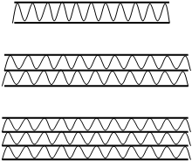
أنواع علب الكرتون Kind of paper board
الكرتون رخيص الثمن Chip board
الكرتون ثنائي الطبقة Duplex board
ورق كرتون مقوى Solid white board
الكرتون المغلف Paper board
الأوعية المقولبة Molded pulp containers
الكرتون الليفي Fiber board
أحادية الجدار single wall
ثنائية الجدار Double wall
ثنائية الجدار Double wall

